Slide 1
웹서비스 기획
Easy
Gallery
CEO CTO CFO
조세윤 박민아
P.rogramming

Slide 2
WHAT 이지갤러리란?
▶ 미술작품 등록 및 판매 중개사이트
신진 작가 및 미대 학생(예비 작가) 대상
작가가 작품 설명 및 가격 책정 후 등록
등록된 정보를 바탕으로 구매 가능
소유권, 전시권 등 계약서 작성 도움 제공

Slide 3

WHY 우리의 비전
젊은 작가 및 예비 작가(학생, 아마추어)대상으로 보다 쉽고 다양한 판매 기회 제공
지속적인 창작활동을 돕고 미술시장 확장에 기여
미술작품을 구매하고 싶은 사람들에게 비교적 저렴한 가격으로 작품제공

Slide 4


TARGET 누구의 문제를 해결하는가?
연간 미술대학(전문대 포함) 졸업자 6만명 이상
미대 학생, 아마추어 작가, 신진 작가
비교적 저렴한 작품 구매를 원하는 구매자
신진 작가에 투자하고 싶은 후원자

Slide 5

VISITORS 예상 월간방문자
마켓 서비스를 제공하는 플랫폼이기 때문에
초기에 많은 사람들을 유인할 수 있는
마케팅 필요

Slide 6


PROBLEM 기존의 해결책모습

Slide 7
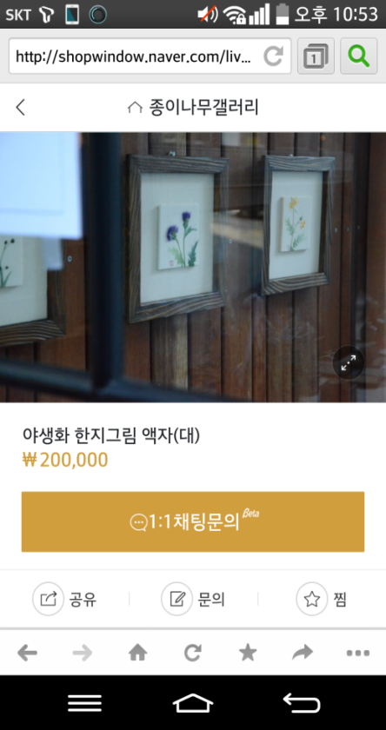
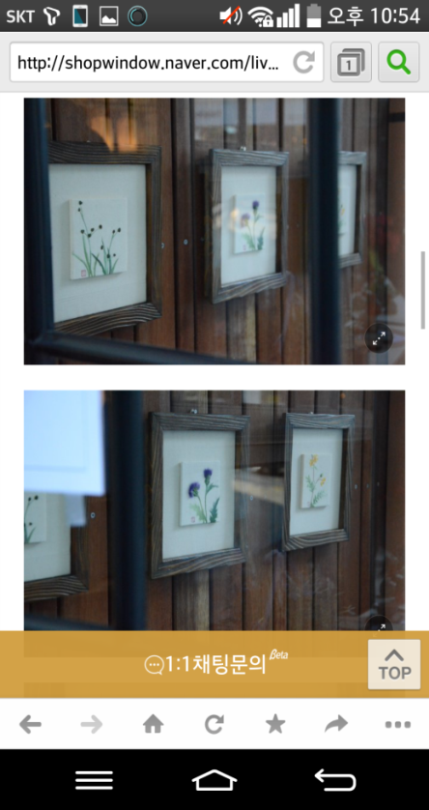
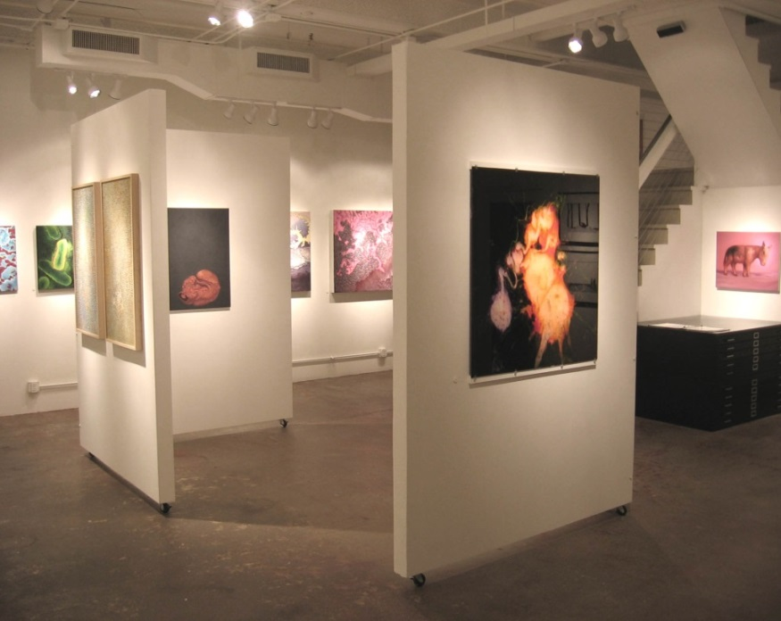
PROBLEM 기존의 모습
▶ 상업화랑, 아트페어, 경매, 미술관 등
▶ 네이버, 옥션, 중고나라, 직거래 등

Slide 8
PROBLEM 이지갤러리의 해결책
누구나 쉽고 간편하게 판매, 구매 가능한 플랫폼 제공
미술작품 판매 및 구매시 절차적 번거로움을 줄임
인터넷으로 여러가지 옵션을 비교해 구매 가능
추후 작품관리를 위한 연계 서비스 제공

Slide 9
CATEGORY 서비스 및 산업분류
Art
Commerce

Slide 10
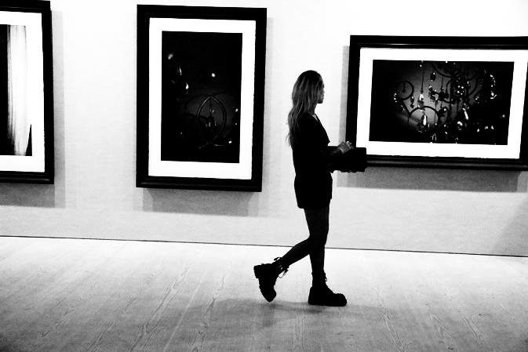
Sell your ART
Easy Gallery
조세윤 박민아

